Slide 1
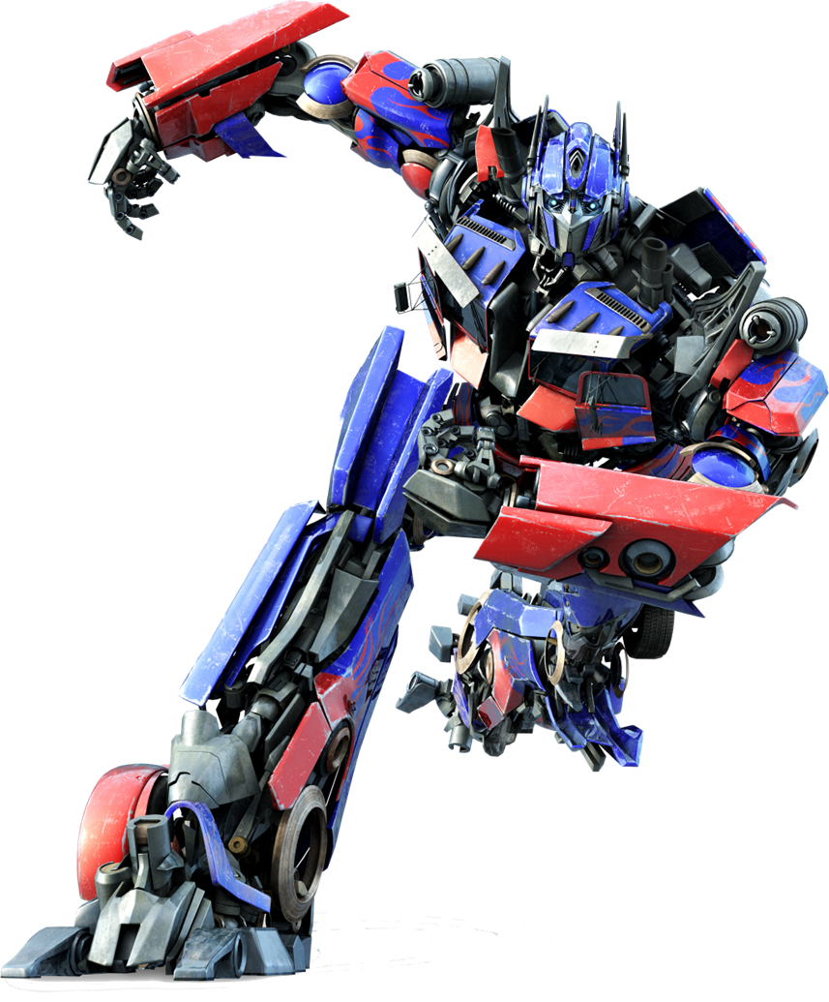
Attention、Transformer公式推导与矩阵变换
Transformer
Notes:
前面提到的Attention is all you need就是接下来我们要讲的大名鼎鼎的transformer。它和变形金刚是同样的名字，但我们今天要讲的是这个

Slide 2
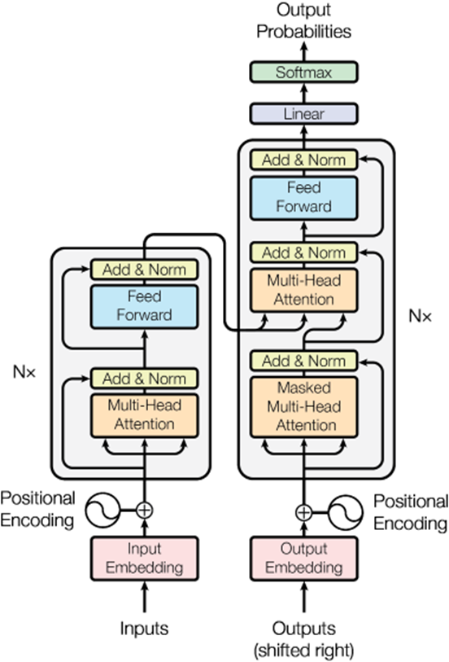
Transformer
1.编码器-解码器
2.自回归
Notes:
首先，先让我们用一个机器翻译英文翻译中文的任务，讲讲transformer的两个重要特性，它是编码器-解码器架构，它的解码器采用了自回归的方式

Slide 3
机器翻译
永
不
言
弃
<eos>
0
1
0
0
0
0
0
0
1
0
0
0
0
0
0
1
0
0
0
0
0
0
1
0
0
0
0
0
0
1
编码器
解码器
1
0
0
0
0
0
0
1
0
0
0
0
0
0
1
0
0
0
0
0
0
1
0
0
0
0
0
0
1
0
1
0
0
0
1
0
10
0
never
say
never
<bos>
永
不
言
弃

Slide 4
Transformer
Input
Embedding
Input
Embedding
Inputs
never
say
never

Slide 5




Transformer
$$e^{1}$$
+
$$e^{2}$$
+
$$e^{3}$$
+
Input
Embedding
Positional
Encoding
+
Input
Embedding
Inputs
never
say
never

Slide 6



















Transformer
$$y^{1}$$
+
$$α_{1,1}^{′}$$
*
$$α_{1,2}^{′}$$
*
$$α_{1,3}^{′}$$
*
$$softmax$$
Self-Attention
$$α_{1,1}$$
$$α_{1,2}$$
$$α_{1,3}$$
$$q^{1}$$
$$k^{1}$$
$$v^{1}$$
$$q^{2}$$
$$k^{2}$$
$$v^{2}$$
$$q^{3}$$
$$k^{3}$$
$$v^{3}$$
Positional
Encoding
+
Input
Embedding
Inputs
$$e^{1}$$
+
$$e^{2}$$
+
$$e^{3}$$
+
Input
Embedding
never
say
never

Slide 7







Transformer
$$y^{1}$$
$$y^{2}$$
+
$$α_{2,1}^{′}$$
*
$$α_{2,2}^{′}$$
*
$$α_{2,3}^{′}$$
*
$$softmax$$
Self-Attention
$$α_{2,1}$$
$$α_{2,2}$$
$$α_{2,3}$$
$$q^{1}$$
$$k^{1}$$
$$v^{1}$$
$$q^{2}$$
$$k^{2}$$
$$v^{2}$$
$$q^{3}$$
$$k^{3}$$
$$v^{3}$$
Positional
Encoding
+
Input
Embedding
Inputs

Slide 8







Transformer
$$y^{1}$$
$$y^{2}$$
$$y^{3}$$
+
$$α_{3,1}^{′}$$
*
$$α_{3,2}^{′}$$
*
$$α_{3,3}^{′}$$
*
$$softmax$$
Self-Attention
$$α_{3,1}$$
$$α_{3,2}$$
$$α_{3,3}$$
$$q^{1}$$
$$k^{1}$$
$$v^{1}$$
$$q^{2}$$
$$k^{2}$$
$$v^{2}$$
$$q^{3}$$
$$k^{3}$$
$$v^{3}$$
Positional
Encoding
+
Input
Embedding
Inputs

Slide 9



Transformer
$$y^{1}$$
$$y^{2}$$
$$y^{3}$$
Self-Attention
$$α_{3,1}^{′}$$
*
$$α_{3,2}^{′}$$
*
$$α_{3,3}^{′}$$
*
$$softmax$$
Self-Attention
$$α_{3,1}$$
$$α_{3,2}$$
$$α_{3,3}$$
$$q^{1}$$
$$k^{1}$$
$$v^{1}$$
$$q^{2}$$
$$k^{2}$$
$$v^{2}$$
$$q^{3}$$
$$k^{3}$$
$$v^{3}$$
Positional
Encoding
+
Input
Embedding
Inputs

Slide 10
Transformer
$$y^{1}$$
$$y^{2}$$
$$y^{3}$$
Self-Attention
+
$$α_{3,1}^{′}$$
*
$$α_{3,2}^{′}$$
*
$$α_{3,3}^{′}$$
*
$$softmax$$
Add & Norm
Self-Attention
$$α_{3,1}$$
$$α_{3,2}$$
$$α_{3,3}$$
$$q^{1}$$
$$k^{1}$$
$$v^{1}$$
$$q^{2}$$
$$k^{2}$$
$$v^{2}$$
$$q^{3}$$
$$k^{3}$$
$$v^{3}$$
Positional
Encoding
+
Input
Embedding
Inputs

Slide 11






Transformer
$$LayerNorm(x + Sublayer(x))$$
$$x^{1}$$
+
$$y^{1}$$
$$x^{2}$$
+
$$y^{2}$$
$$x^{3}$$
+
$$y^{3}$$
Self-Attention
+
$$α_{3,1}^{′}$$
*
$$α_{3,2}^{′}$$
*
$$α_{3,3}^{′}$$
*
$$softmax$$
Add & Norm
Self-Attention
$$α_{3,1}$$
$$α_{3,2}$$
$$α_{3,3}$$
$$q^{1}$$
$$k^{1}$$
$$v^{1}$$
$$q^{2}$$
$$k^{2}$$
$$v^{2}$$
$$q^{3}$$
$$k^{3}$$
$$v^{3}$$
Positional
Encoding
+
Input
Embedding
$$x^{1}$$
$$x^{2}$$
$$x^{3}$$
Inputs

Slide 12























Transformer
$\left(\begin{matrix}1 \\ 3 \\ 5\end{matrix}\right)$
$μ=\frac{1+3+5}{3}=3$
$$σ =\sqrt{\frac{{\left(1−3\right)}^{2}+{\left(3−3\right)}^{2}+{(5−3)}^{2}}{3}}≈ 1.63$$
$$LayerNorm(x + Sublayer(x))$$
+
Add & Norm
Norm
Self-Attention
Positional
Encoding
+
Input
Embedding
$$x^{1}$$
+
$$y^{1}$$
$$x^{2}$$
+
$$y^{2}$$
$$x^{3}$$
+
$$y^{3}$$
Inputs
Self-Attention
$$α_{3,1}^{′}$$
*
$$α_{3,2}^{′}$$
*
$$α_{3,3}^{′}$$
*
$$softmax$$
$$α_{3,1}$$
$$α_{3,2}$$
$$α_{3,3}$$
$$q^{1}$$
$$k^{1}$$
$$v^{1}$$
$$q^{2}$$
$$k^{2}$$
$$v^{2}$$
$$q^{3}$$
$$k^{3}$$
$$v^{3}$$
$$x^{1}$$
$$x^{2}$$
$$x^{3}$$
Notes:
layerNormalization行归一化，本质上是对每一个输入向量进行一个标准化操作，所有的向量减去均值除以方差得到新的向量

Slide 13
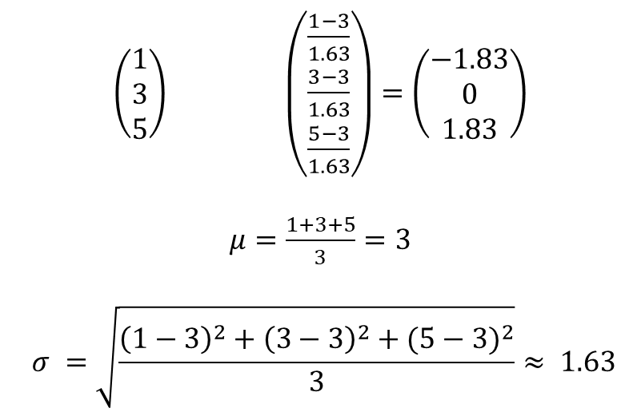
Transformer
$\left(\begin{matrix}1 \\ 3 \\ 5\end{matrix}\right) \left(\begin{matrix}\frac{1−3}{1.63} \\ \frac{3−3}{1.63} \\ \frac{5−3}{1.63}\end{matrix}\right)=$ $\left(\begin{matrix}−1.83 \\ 0 \\ 1.83\end{matrix}\right)$
$μ=\frac{1+3+5}{3}=3$
$$σ =\sqrt{\frac{{\left(1−3\right)}^{2}+{\left(3−3\right)}^{2}+{(5−3)}^{2}}{3}}≈ 1.63$$
$$LayerNorm(x + Sublayer(x))$$
+
Add & Norm
Norm
Self-Attention
Positional
Encoding
+
Input
Embedding
$$x^{1}$$
+
$$y^{1}$$
$$x^{2}$$
+
$$y^{2}$$
$$x^{3}$$
+
$$y^{3}$$
Inputs
Self-Attention
$$α_{3,1}^{′}$$
*
$$α_{3,2}^{′}$$
*
$$α_{3,3}^{′}$$
*
$$softmax$$
$$α_{3,1}$$
$$α_{3,2}$$
$$α_{3,3}$$
$$q^{1}$$
$$k^{1}$$
$$v^{1}$$
$$q^{2}$$
$$k^{2}$$
$$v^{2}$$
$$q^{3}$$
$$k^{3}$$
$$v^{3}$$
$$x^{1}$$
$$x^{2}$$
$$x^{3}$$
Notes:
layerNormalization行归一化，本质上是对每一个输入向量进行一个标准化操作，所有的向量减去均值除以方差得到新的向量

Slide 14
Transformer
$$LayerNorm(x + Sublayer(x))$$
+
Add & Norm
Norm
Norm
Norm
Self-Attention
Positional
Encoding
+
Input
Embedding
$$x^{1}$$
+
$$y^{1}$$
$$x^{2}$$
+
$$y^{2}$$
$$x^{3}$$
+
$$y^{3}$$
Inputs
Self-Attention
$$α_{3,1}^{′}$$
*
$$α_{3,2}^{′}$$
*
$$α_{3,3}^{′}$$
*
$$softmax$$
$$α_{3,1}$$
$$α_{3,2}$$
$$α_{3,3}$$
$$q^{1}$$
$$k^{1}$$
$$v^{1}$$
$$q^{2}$$
$$k^{2}$$
$$v^{2}$$
$$q^{3}$$
$$k^{3}$$
$$v^{3}$$
$$x^{1}$$
$$x^{2}$$
$$x^{3}$$
Notes:
layerNormalization行归一化，本质上是对每一个输入向量进行一个标准化操作，所有的向量减去均值除以方差得到新的向量

Slide 15












Transformer
+
Feed
Forward
Add & Norm
Feed
Forward
Self-Attention
Positional
Encoding
+
Input
Embedding
Inputs
Norm
Norm
Norm
$$x^{1}$$
+
$$y^{1}$$
$$x^{2}$$
+
$$y^{2}$$
$$x^{3}$$
+
$$y^{3}$$
$$x^{1}$$
+
$$y^{1}$$
$$x^{2}$$
+
$$y^{2}$$
$$x^{3}$$
+
$$y^{3}$$
Self-Attention
Self-Attention
$$α_{3,1}^{′}$$
*
$$α_{3,2}^{′}$$
*
$$α_{3,3}^{′}$$
*
Notes:
然后经过一个全连接神经网络，后期会出一期视频详细讲讲全连接神经网络，就是我们最普通的那个神经网络，这里我们只需要知道，向量经过全连接神经网络后，维度可能会改变，有可能变长也有可能变短，维度大小就是全连接神经网络最后一排神经元的个数。

Slide 16
Transformer
Norm
Norm
Norm
+
Add & Norm
Feed
Forward
+
+
+
Add & Norm
Self-Attention
Feed
Forward
Positional
Encoding
+
Input
Embedding
Inputs
Norm
Norm
Norm

Slide 17
机器翻译
永
不
言
弃
<eos>
0
1
0
0
0
0
0
0
1
0
0
0
0
0
0
1
0
0
0
0
0
0
1
0
0
0
0
0
0
1
编码器
解码器
1
0
0
0
0
0
0
1
0
0
0
0
0
0
1
0
0
0
0
0
0
1
0
0
0
0
0
0
1
0
1
0
0
0
1
0
10
0
never
say
never
<bos>
永
不
言
弃

Slide 18
Transformer
+
Add & Norm
Feed
Forward
Add & Norm
Self-Attention
Output
Embedding
1
0
0
0
0
0
0
1
0
0
0
0
0
0
1
0
0
0
0
0
0
1
0
0
0
0
0
0
1
0
Positional
Encoding
+
Input
Embedding
Output
Embedding
Inputs
Outputs
(shifted right)
<bos>
永
不
言
弃

Slide 19





Transformer
+
Add & Norm
+
+
+
+
+
Feed
Forward
$$e^{1}$$
$$e^{2}$$
$$e^{3}$$
$$e^{4}$$
$$e^{5}$$
Add & Norm
Self-Attention
Output
Embedding
1
0
0
0
0
0
0
1
0
0
0
0
0
0
1
0
0
0
0
0
0
1
0
0
0
0
0
0
1
0
Positional
Encoding
+
+
Positional
Encoding
Input
Embedding
Output
Embedding
Inputs
Outputs
(shifted right)
<bos>
永
不
言
弃

Slide 20





Transformer
+
Add & Norm
Feed
Forward
Add & Norm
Self-Attention
Masked
Self-Attention
Masked
Self-Attention
Positional
Encoding
+
+
Positional
Encoding
Input
Embedding
Output
Embedding
Inputs
+
+
+
+
+
Outputs
(shifted right)
$$e^{1}$$
$$e^{2}$$
$$e^{3}$$
$$e^{4}$$
$$e^{5}$$
Output
Embedding
Output
Embedding
1
0
0
0
0
0
0
1
0
0
0
0
0
0
1
0
0
0
0
0
0
1
0
0
0
0
0
0
1
0
1
0
0
0
0
0
0
1
0
0
0
0
0
0
1
0
0
0
0
0
0
1
0
0
0
0
0
0
1
0
<bos>
永
不
言
弃
<bos>
永
不
言
弃
Notes:
然后输入到一个Attention层，和前面一样，输入一排向量，输出也是一排向量

Slide 21
Transformer
+
Add & Norm
Feed
Forward
Add & Norm
Self-Attention
Masked
Self-Attention
Masked
Self-Attention
Positional
Encoding
+
+
Positional
Encoding
Input
Embedding
Output
Embedding
<bos>
永
不
言
弃
Inputs
Outputs
(shifted right)
Notes:
但是这里有个很直觉的东西是什么呢？我在输出前面的信息时是不能参考后面的向量的，因为它还没有产生
我们这边图上画的，是<bos>永不言弃一起输入到模型，但实际上的情况是这样的

Slide 22
Transformer
+
Add & Norm
Feed
Forward
Add & Norm
Self-Attention
Masked
Self-Attention
Masked
Self-Attention
Positional
Encoding
+
+
Positional
Encoding
Input
Embedding
Output
Embedding
<bos>
Inputs
Outputs
(shifted right)
Notes:
但是这里有个很直觉的东西是什么呢？我在输出前面的信息时是不能参考后面的向量的，因为它还没有产生
我们这边图上画的，是<bos>永不言弃一起输入到模型，但实际上的情况是这样的
一开始我们只有<bos>，其他位置的输入都是随机数一些乱七八糟的数值，因此我们希望只在第一个位置计算attention

Slide 23
永
Transformer
0
1
0
0
0
0
一顿操作猛如虎
+
Add & Norm
Feed
Forward
Add & Norm
Self-Attention
Masked
Self-Attention
Masked
Self-Attention
Positional
Encoding
+
+
Positional
Encoding
Input
Embedding
Output
Embedding
<bos>
Inputs
Outputs
(shifted right)
Notes:
但是这里有个很直觉的东西是什么呢？我在输出前面的信息时是不能参考后面的向量的，因为它还没有产生
我们这边图上画的，是<bos>永不言弃一起输入到模型，但实际上的情况是这样的
一开始我们只有<bos>，其他位置的输入都是随机数一些乱七八糟的数值，因此我们希望只在第一个位置计算attention

Slide 24
不
Transformer
0
0
1
0
0
0
一顿操作猛如虎
+
Add & Norm
Feed
Forward
Add & Norm
Self-Attention
Masked
Self-Attention
Masked
Self-Attention
Positional
Encoding
+
+
Positional
Encoding
Input
Embedding
Output
Embedding
<bos>
永
Inputs
Outputs
(shifted right)
Notes:
后来我们输出
<bos>，其他位置的输入都是随机数一些乱七八糟的数值，因此我们希望只在第一个位置计算attention

Slide 25
言
Transformer
0
0
0
1
0
0
一顿操作猛如虎
+
Add & Norm
Feed
Forward
Add & Norm
Self-Attention
Masked
Self-Attention
Masked
Self-Attention
Positional
Encoding
+
+
Positional
Encoding
Input
Embedding
Output
Embedding
<bos>
永
不
Inputs
Outputs
(shifted right)
Notes:
但是这里有个很直觉的东西是什么呢？我在输出前面的信息时是不能参考后面的向量的，因为它还没有产生
我们这边图上画的，是<bos>永不言弃一起输入到模型，但实际上的情况是这样的

Slide 26
弃
0
0
0
0
1
0
Transformer
一顿操作猛如虎
+
Add & Norm
Feed
Forward
Add & Norm
Self-Attention
Masked
Self-Attention
Masked
Self-Attention
Positional
Encoding
+
+
Positional
Encoding
Input
Embedding
Output
Embedding
<bos>
永
不
言
Inputs
Outputs
(shifted right)
Notes:
但是这里有个很直觉的东西是什么呢？我在输出前面的信息时是不能参考后面的向量的，因为它还没有产生
我们这边图上画的，是<bos>永不言弃一起输入到模型，但实际上的情况是这样的

Slide 27
<eos>
0
0
0
0
0
1
Transformer
一顿操作猛如虎
+
Add & Norm
Feed
Forward
Add & Norm
Self-Attention
Masked
Self-Attention
Masked
Self-Attention
Positional
Encoding
+
+
Positional
Encoding
Input
Embedding
Output
Embedding
<bos>
永
不
言
弃
Inputs
Outputs
(shifted right)
Notes:
但是这里有个很直觉的东西是什么呢？我在输出前面的信息时是不能参考后面的向量的，因为它还没有产生
我们这边图上画的，是<bos>永不言弃一起输入到模型，但实际上的情况是这样的

Slide 28




Masked-Attention
$$x^{1}$$
$$x^{2}$$
$$x^{3}$$
$$x^{4}$$
Notes:
我们来举一个例子，其实masked-attention只比普通attention多了一个操作

Slide 29






Masked-Attention
$$q^{1}$$
$$k^{1}$$
$$v^{1}$$
$$q^{2}$$
$$k^{2}$$
$$v^{2}$$
$$q^{3}$$
$$k^{3}$$
$$v^{3}$$
$$q^{4}$$
$$k^{4}$$
$$v^{4}$$
$$W_{q}$$
$$W_{k}$$
$$W_{v}$$
$$x^{1}$$
$$x^{2}$$
$$x^{3}$$
$$x^{4}$$
Notes:
我们来举一个例子，其实masked-attention只比普通attention多了一个操作

Slide 30


Masked-Attention
$$α_{1,1}$$
=1
$$α_{1,2}$$
=2
$$α_{1,3}$$
=3
$$α_{1,4}$$
=6
$$q^{1}$$
$$k^{1}$$
$$v^{1}$$
$$q^{2}$$
$$k^{2}$$
$$v^{2}$$
$$q^{3}$$
$$k^{3}$$
$$v^{3}$$
$$q^{4}$$
$$k^{4}$$
$$v^{4}$$
$$W_{q}$$
$$W_{k}$$
$$W_{v}$$
$$x^{1}$$
$$x^{2}$$
$$x^{3}$$
$$x^{4}$$

Slide 31


Masked-Attention
$$α_{1,1}$$
=1
$$α_{1,2}$$
=2
$$α_{1,3}$$
=-100000000
$$α_{1,4}$$
=-100000000
$$q^{1}$$
$$k^{1}$$
$$v^{1}$$
$$q^{2}$$
$$k^{2}$$
$$v^{2}$$
$$q^{3}$$
$$k^{3}$$
$$v^{3}$$
$$q^{4}$$
$$k^{4}$$
$$v^{4}$$
$$W_{q}$$
$$W_{k}$$
$$W_{v}$$
$$x^{1}$$
$$x^{2}$$
$$x^{3}$$
$$x^{4}$$
Notes:
而masked-attention多出来的步骤就是将与后面这些无关向量产生的α全部置为一个非常小的负数

Slide 32


Masked-Attention
$α_{1,1}^{′}=\frac{exp⁡(α_{1,1})}{\exp\left(α_{1,1}\right)+\exp\left(α_{1,2}\right)+\exp\left(α_{1,3}\right)+exp⁡(α_{1,4})}=$ $\frac{\text{2.71828}}{\text{2.71828}+\text{7.389056}+\text{0}+\text{0}}$= 0.268199
$$α_{1,1}^{′}$$
$$α_{1,2}^{′}$$
$$α_{1,3}^{′}$$
$$α_{1,4}^{′}$$
$$softmax$$
$$α_{1,1}$$
=1
$$α_{1,2}$$
=2
$$α_{1,3}$$
=-100000000
$$α_{1,4}$$
=-100000000
$$q^{1}$$
$$k^{1}$$
$$v^{1}$$
$$q^{2}$$
$$k^{2}$$
$$v^{2}$$
$$q^{3}$$
$$k^{3}$$
$$v^{3}$$
$$q^{4}$$
$$k^{4}$$
$$v^{4}$$
$$W_{q}$$
$$W_{k}$$
$$W_{v}$$
$$x^{1}$$
$$x^{2}$$
$$x^{3}$$
$$x^{4}$$
Notes:
这样再做一个softmax，得到aerfa’

Slide 33
Masked-Attention
$$α_{1,1}^{′}$$
=0.268199
$$α_{1,2}^{′}$$
=0.731801
$$α_{1,3}^{′}$$
=0
$$α_{1,4}^{′}$$
=0
$$softmax$$
$$α_{1,1}$$
=1
$$α_{1,2}$$
=2
$$α_{1,3}$$
=-100000000
$$α_{1,4}$$
=-100000000
$$q^{1}$$
$$k^{1}$$
$$v^{1}$$
$$q^{2}$$
$$k^{2}$$
$$v^{2}$$
$$q^{3}$$
$$k^{3}$$
$$v^{3}$$
$$q^{4}$$
$$k^{4}$$
$$v^{4}$$
$$W_{q}$$
$$W_{k}$$
$$W_{v}$$
$$x^{1}$$
$$x^{2}$$
$$x^{3}$$
$$x^{4}$$
Notes:
这样再做一个softmax，得到aerfa’

Slide 34




Masked-Attention
$$y^{1}$$
$$y_{1}=0.268199v_{1}+0.731801v_{2}+0v_{3}+0v_{4}$$
$$α_{1,1}^{′}$$
*
$$α_{1,2}^{′}$$
*
$$α_{1,3}^{′}$$
*
$$α_{1,4}^{′}$$
*
$$softmax$$
$$α_{1,1}$$
$$α_{1,2}$$
$$α_{1,3}$$
$$α_{1,4}$$
$$q^{1}$$
$$k^{1}$$
$$v^{1}$$
$$q^{2}$$
$$k^{2}$$
$$v^{2}$$
$$q^{3}$$
$$k^{3}$$
$$v^{3}$$
$$q^{4}$$
$$k^{4}$$
$$v^{4}$$
$$W_{q}$$
$$W_{k}$$
$$W_{v}$$
$$x^{1}$$
$$x^{2}$$
$$x^{3}$$
$$x^{4}$$
Notes:
这样再做一个softmax，得到aerfa’

Slide 35
Transformer
+
Add & Norm
Feed
Forward
0
0
…
0
0
…
Add & Norm
Self-Attention
Masked
Self-Attention
Masked
Self-Attention
Positional
Encoding
+
+
Positional
Encoding
Input
Embedding
Output
Embedding
<bos>
永
不
Inputs
Outputs
(shifted right)
Notes:
以上便是masked-attention

Slide 36
Transformer
+
Add & Norm
Feed
Forward
Add & Norm
Add & Norm
Self-Attention
Masked
Self-Attention
Positional
Encoding
+
+
Positional
Encoding
Input
Embedding
Output
Embedding
0
0
…
0
0
…
Inputs
Outputs
(shifted right)
Masked
Self-Attention
<bos>
永
不

Slide 37
Transformer
+
Add & Norm
Feed
Forward
0
0
…
0
0
…
Add & Norm
Add & Norm
Self-Attention
Masked
Self-Attention
Add & Norm
Positional
Encoding
+
+
Positional
Encoding
Input
Embedding
Output
Embedding
0
0
…
0
0
…
Inputs
Outputs
(shifted right)
Masked
Self-Attention
<bos>
永
不

Slide 38
Transformer
+
Add & Norm
Feed
Forward
Cross
Attention
Add & Norm
Add & Norm
0
0
…
0
0
…
Self-Attention
Masked
Self-Attention
Positional
Encoding
+
+
Positional
Encoding
Add & Norm
Input
Embedding
Output
Embedding
Inputs
Outputs
(shifted right)
0
0
…
0
0
…
Masked
Self-Attention
<bos>
永
不

Slide 39
Transformer
0
0
…
0
0
…
编码器
Add & Norm
0
0
…
0
0
…
never
say
never
Masked
Self-Attention
<bos>
永
不

Slide 40











Transformer
$$k^{1}$$
$$v^{1}$$
$$k^{2}$$
$$v^{2}$$
$$k^{3}$$
$$v^{3}$$
$$q^{1}$$
$$q^{2}$$
$$q^{3}$$
$$q^{4}$$
$$q^{5}$$
0
0
…
0
0
…
编码器
Add & Norm
0
0
…
0
0
…
never
say
never
Masked
Self-Attention

Slide 41



Transformer
$$α_{1,1}$$
$$α_{1,2}$$
$$α_{1,3}$$
$$k^{1}$$
$$v^{1}$$
$$k^{2}$$
$$v^{2}$$
$$k^{3}$$
$$v^{3}$$
$$q^{1}$$
$$q^{2}$$
$$q^{3}$$
$$q^{4}$$
$$q^{5}$$
0
0
…
0
0
…
编码器
Add & Norm
0
0
…
0
0
…
never
say
never
Masked
Self-Attention

Slide 42



Transformer
$$α_{1,1}^{′}$$
$$α_{1,2}^{′}$$
$$α_{1,3}^{′}$$
$$α_{1,1}$$
$$α_{1,2}$$
$$α_{1,3}$$
$$k^{1}$$
$$v^{1}$$
$$k^{2}$$
$$v^{2}$$
$$k^{3}$$
$$v^{3}$$
$$q^{1}$$
$$q^{2}$$
$$q^{3}$$
$$q^{4}$$
$$q^{5}$$
0
0
…
0
0
…
编码器
Add & Norm
0
0
…
0
0
…
never
say
never
Masked
Self-Attention

Slide 43
Transformer
$$α_{1,1}^{′}$$
*
$$α_{1,2}^{′}$$
*
$$α_{1,3}^{′}$$
*
$$α_{1,1}$$
$$α_{1,2}$$
$$α_{1,3}$$
$$k^{1}$$
$$v^{1}$$
$$k^{2}$$
$$v^{2}$$
$$k^{3}$$
$$v^{3}$$
$$q^{1}$$
$$q^{2}$$
$$q^{3}$$
$$q^{4}$$
$$q^{5}$$
0
0
…
0
0
…
编码器
Add & Norm
0
0
…
0
0
…
never
say
never
Masked
Self-Attention

Slide 44

Transformer
$$y^{1}$$
$$α_{1,1}^{′}$$
*
$$α_{1,2}^{′}$$
*
$$α_{1,3}^{′}$$
*
$$α_{1,1}$$
$$α_{1,2}$$
$$α_{1,3}$$
$$k^{1}$$
$$v^{1}$$
$$k^{2}$$
$$v^{2}$$
$$k^{3}$$
$$v^{3}$$
$$q^{1}$$
$$q^{2}$$
$$q^{3}$$
$$q^{4}$$
$$q^{5}$$
0
0
…
0
0
…
编码器
Add & Norm
0
0
…
0
0
…
never
say
never
Masked
Self-Attention

Slide 45
Transformer
0
0
…
0
0
…
+
Add & Norm
Cross
Attention
Feed
Forward
Cross
Attention
Add & Norm
Add & Norm
0
0
…
0
0
…
Self-Attention
Masked
Self-Attention
Positional
Encoding
+
+
Positional
Encoding
Add & Norm
Input
Embedding
Output
Embedding
Inputs
Outputs
(shifted right)
0
0
…
0
0
…
Masked
Self-Attention

Slide 46
Transformer
0
0
…
0
0
…
Add & Norm
+
Add & Norm
Add & Norm
Feed
Forward
Cross
Attention
Add & Norm
Add & Norm
0
0
…
0
0
…
Self-Attention
Masked
Self-Attention
Cross
Attention
Positional
Encoding
+
+
Positional
Encoding
Input
Embedding
Output
Embedding
0
0
…
0
0
…
Inputs
Outputs
(shifted right)
Add & Norm
0
0
…
0
0
…

Slide 47
Transformer
0
0
…
0
0
…
Feed
Forward
Feed
Forward
+
Add & Norm
Add & Norm
Feed
Forward
Cross
Attention
0
0
…
0
0
…
Add & Norm
Add & Norm
Self-Attention
Masked
Self-Attention
Add & Norm
Positional
Encoding
+
+
Positional
Encoding
Input
Embedding
Output
Embedding
0
0
…
0
0
…
Inputs
Outputs
(shifted right)
Cross
Attention
0
0
…
0
0
…
0
0
…
0
0
…
Add & Norm

Slide 48
Transformer
0
0
…
0
0
…
Feed
Forward
Feed
Forward
+
Add & Norm
Add & Norm
Feed
Forward
Cross
Attention
0
0
…
0
0
…
Add & Norm
Add & Norm
Self-Attention
Masked
Self-Attention
Add & Norm
Positional
Encoding
+
+
Positional
Encoding
Input
Embedding
Output
Embedding
0
0
…
0
0
…
Inputs
Outputs
(shifted right)
Cross
Attention
0
0
…
0
0
…
0
0
…
0
0
…
Add & Norm

Slide 49
Transformer
0
0
…
0
0
…
Add & Norm
Add & Norm
Feed
Forward
+
Add & Norm
Add & Norm
Feed
Forward
Cross
Attention
0
0
…
0
0
…
Add & Norm
Add & Norm
Self-Attention
Masked
Self-Attention
Feed
Forward
Positional
Encoding
+
+
Positional
Encoding
Input
Embedding
Output
Embedding
0
0
…
0
0
…
Inputs
Outputs
(shifted right)
Add & Norm
0
0
…
0
0
…
Cross
Attention
0
0
…
0
0
…
0
0
…
0
0
…

Slide 50

Transformer
$$Linear\left(x\right)=Wx+b$$
Linear
Add & Norm
Feed
Forward
0
0
…
0
0
…
+
Add & Norm
Add & Norm
Feed
Forward
Cross
Attention
Add & Norm
Add & Norm
Linear
Self-Attention
Masked
Self-Attention
Positional
Encoding
+
+
Positional
Encoding
0
0
…
0
0
…
Input
Embedding
Output
Embedding
Inputs
Outputs
(shifted right)
Add & Norm
0
0
…
0
0
…
Feed
Forward
0
0
…
0
0
…
0
0
…
0
0
…
Add & Norm
Add & Norm
0
0
…
0
0
…
Cross
Attention
0
0
…
0
0
…
0
0
…
0
0
…

Slide 51
Output
Probabilities
Transformer
Softmax
0
0
…
0
0
…
Linear
Add & Norm
Feed
Forward
+
Add & Norm
Add & Norm
Softmax
Feed
Forward
Cross
Attention
Add & Norm
Add & Norm
Self-Attention
Masked
Self-Attention
0
0
…
0
0
…
Positional
Encoding
+
+
Positional
Encoding
Input
Embedding
Output
Embedding
Inputs
Outputs
(shifted right)
Linear
0
0
…
0
0
…
0
0
…
0
0
…
Add & Norm
Add & Norm

Slide 52
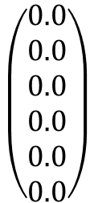
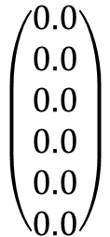
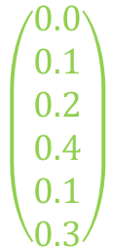
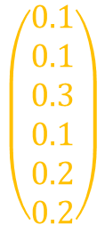
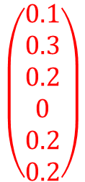
Output
Probabilities
Transformer
Softmax
Linear
Add & Norm
Feed
Forward
$$\left(\begin{matrix}0.1 \\ 0.3 \\ 0.2 \\ 0 \\ 0.2 \\ 0.2\end{matrix}\right)$$
$$\left(\begin{matrix}0.1 \\ 0.1 \\ 0.3 \\ 0.1 \\ 0.2 \\ 0.2\end{matrix}\right)$$
$$\left(\begin{matrix}0.0 \\ 0.1 \\ 0.2 \\ 0.4 \\ 0.1 \\ 0.3\end{matrix}\right)$$
$$\left(\begin{matrix}0.0 \\ 0.0 \\ 0.0 \\ 0.0 \\ 0.0 \\ 0.0\end{matrix}\right)$$
$$\left(\begin{matrix}0.0 \\ 0.0 \\ 0.0 \\ 0.0 \\ 0.0 \\ 0.0\end{matrix}\right)$$
+
Add & Norm
Add & Norm
Feed
Forward
Cross
Attention
Add & Norm
Add & Norm
0
0
…
0
0
…
Self-Attention
Masked
Self-Attention
Positional
Encoding
+
+
Positional
Encoding
Input
Embedding
Output
Embedding
Softmax
Inputs
Outputs
(shifted right)
0
0
…
0
0
…
Add & Norm
Linear
Linear

Slide 53





Output
Probabilities
Transformer
Softmax
Linear
永
不
言
Add & Norm
Feed
Forward
$$\left(\begin{matrix}0 \\ 1 \\ 0 \\ 0 \\ 0 \\ 0\end{matrix}\right)$$
$$\left(\begin{matrix}0 \\ 0 \\ 1 \\ 0 \\ 0 \\ 0\end{matrix}\right)$$
$$\left(\begin{matrix}0 \\ 0 \\ 0 \\ 1 \\ 0 \\ 0\end{matrix}\right)$$
$$\left(\begin{matrix}0 \\ 0 \\ 0 \\ 0 \\ 0 \\ 0\end{matrix}\right)$$
$$\left(\begin{matrix}0 \\ 0 \\ 0 \\ 0 \\ 0 \\ 0\end{matrix}\right)$$
+
Add & Norm
Add & Norm
Feed
Forward
Cross
Attention
Add & Norm
Add & Norm
0
0
…
0
0
…
Self-Attention
Masked
Self-Attention
Positional
Encoding
+
+
Positional
Encoding
Input
Embedding
Output
Embedding
Softmax
Inputs
Outputs
(shifted right)
0
0
…
0
0
…
0
0
…
0
0
…
Add & Norm
Linear

Slide 54
Attention、Transformer公式推导与矩阵变换
谢谢大家~
Notes:
前面提到的Attention is all you need就是接下来我们要讲的大名鼎鼎的transformer。它和变形金刚是同样的名字，但我们今天要讲的是这个

